Slide 1
Percentá
Hoosová Lucia
7.A

Slide 2
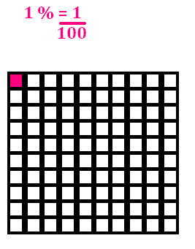
Vypočítaj hodnotu 1 %
1
0,6
2,3
8
0,45
1,77
1 % zo 100 =
1 % zo 60 =
1 % zo 230 =
1 % zo 800 =
1 % zo 45 =
1 % zo 177 =

Slide 3
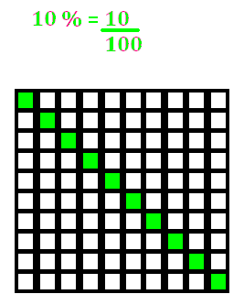
Vypočítaj hodnotu 10 %
10 % z 25 =
10 % z 110 =
10 % z 50 =
10 % z 448 =
10 % z 3 =
10 % z 600 =
2,5
11
50
44,8
0,3
60

Slide 4
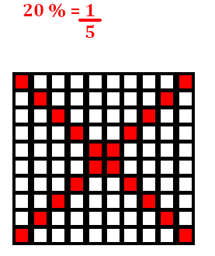
Vypočítaj hodnotu 20 %
20 % z 75 =
20 % z 300 =
20 % z 25 m =
20 % z 450 km =
20 % z 255 =
20 % z 10 =
15
60
5
90
51
2

Slide 5
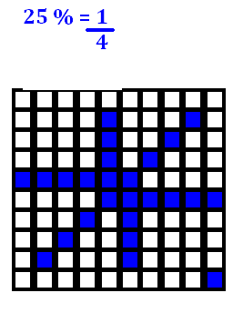
25 %
25 % z 100 =
25 % z 800 =
25 % z 64 =
25 % z 12 =
25 % z 216 =
25 % z 20 =
25
200
16
3
54
5

Slide 6
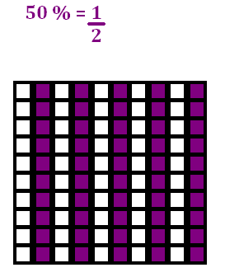
50 %
50 % z 48 =
50 % z 100 =
50 % z 16 =
50 % z 888 =
50 % z 240 =
50 % z 36 =
24
50
8
444
120
18

Slide 7
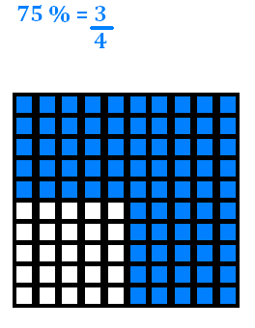
75 %
75 % z 16 =
75 % z 44 =
75 % z 400 =
75 % z 32 =
75 % z 640 =
75 % z 60 =
12
33
300
24
480
45

Slide 8
Napíš koľko % z obrázka je vyfarbených žltou farbou.
Vyfarbených je 50 %

Slide 9
Vypočítaj
Koľko % je 14 eur zo 700 eur ?
100% ..........700 eur
1%...........700 : 100 = 7 eur
? % ..........14 : 7 = 2 %

Slide 10
14 % z akého základu je 70 ?
14 % ...........70
1%...........70 : 14 = 5
100% .........100 x 5 = 500
Základ je 500.

Slide 11
Koľko zaplatíme za 18 eurovú knihu ,ktorá v novom roku zlacnela o 50 % ?
zľava .......50 % z 18 eur = 1/2 z 18 eur = 18 : 2 = 9
18 eur - 9 eur = 9 eur
Po novoročnom zlacnení knihu zaplatíme za 9 eur.

Slide 12
Nájdi votrelca :
50 % z 320 =
X% je 16 eur z 800? =
25 % z 124 =
75 % z 16 =
X% je 2m zo 40m ? =
X% je 35 eur z 500? =
Votrelec je číslo 20.
160
2%
31
12
5%
7%
5
2
31
7
20
160
12

Slide 13
Vypočítaj :
37 % z 400 =
93 % z 800 =
75 % z 80 =
30 % z 75 =
45 % z 200 =
80 % z 120 =
4 x 37 = 148
93 x 8 = 744
3 z 80 = 20 x 3 = 60
4
0,75 x 30 = 22,5
2 x 45 = 90
1,2 x 80 = 96

Slide 14
To je všetko .....
Ďakujem za pozornosť ☺

